Slide 1

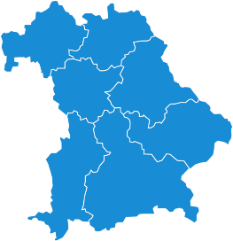
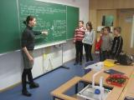
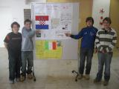
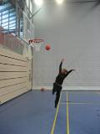
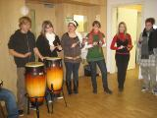
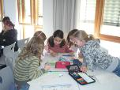
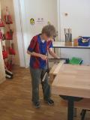
Die Realschule in Bayern
www.km.bayern.de
www.realschule.bayern.de
www.mwsab.de

Slide 2
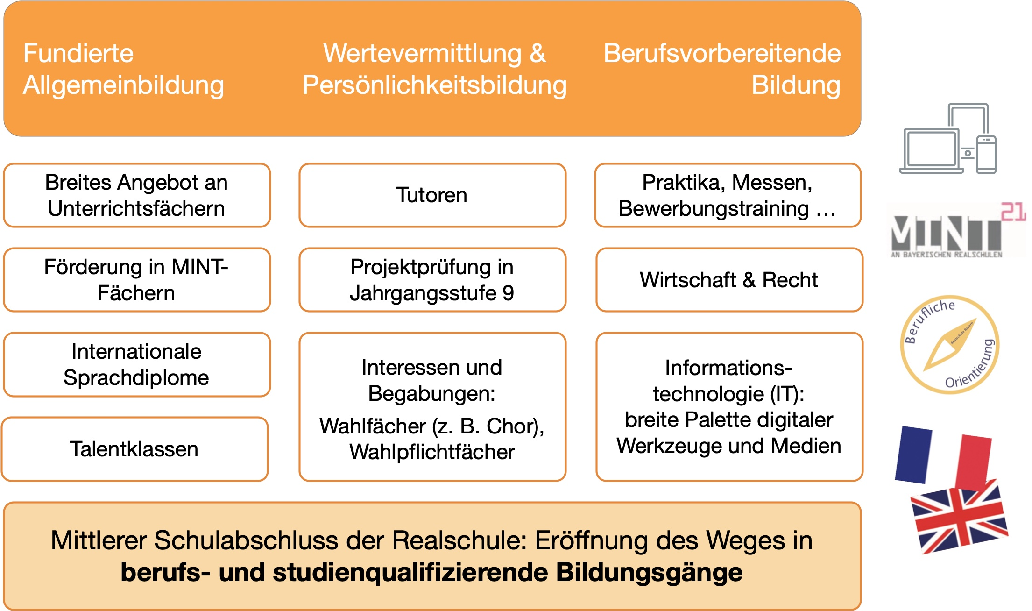
Bayerisches
Staatsministerium für
Unterricht und Kultus
Das Profil der Realschule
Bayerisches
Staatsministerium für
Unterricht und Kultus

Slide 3
Stundentafel
(5. und 6. Jahrgangsstufe)
Unterrichtsfach | 5. Jgst. | 6. Jgst.
Religion/Ethik/Islam. Unt. | 2 | 2
Deutsch | 5 | 5
Englisch | 5 | 4
Geschichte | - | 2
Geographie | 2 | 2
Mathematik | 5 | 5
Biologie | 2 | 2
Informationstechnologie | 1 | 1
Sport | 2 (+2) | 2 (+2)
Musik | 2 | 2
Werken (o. Kunst o. Textilarbeit) | 3 | 2
Projekt (o. Ergänzungsunterricht) | 1 | 1
Gesamtstundenzahl | 30 | 30

Slide 4
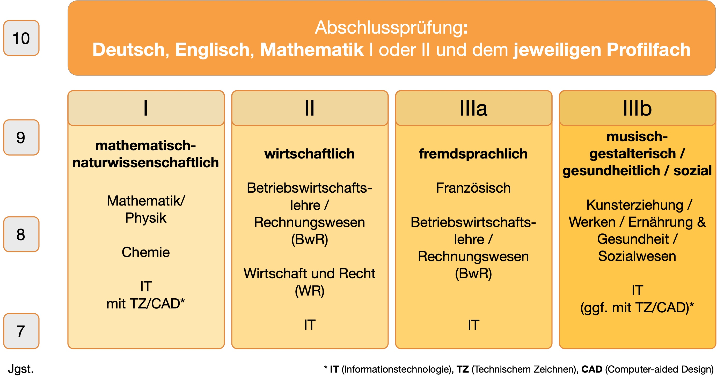
Bayerisches
Staatsministerium für
Unterricht und Kultus
Wahlpflichtfächergruppen
Bayerisches
Staatsministerium für
Unterricht und Kultus

Slide 5
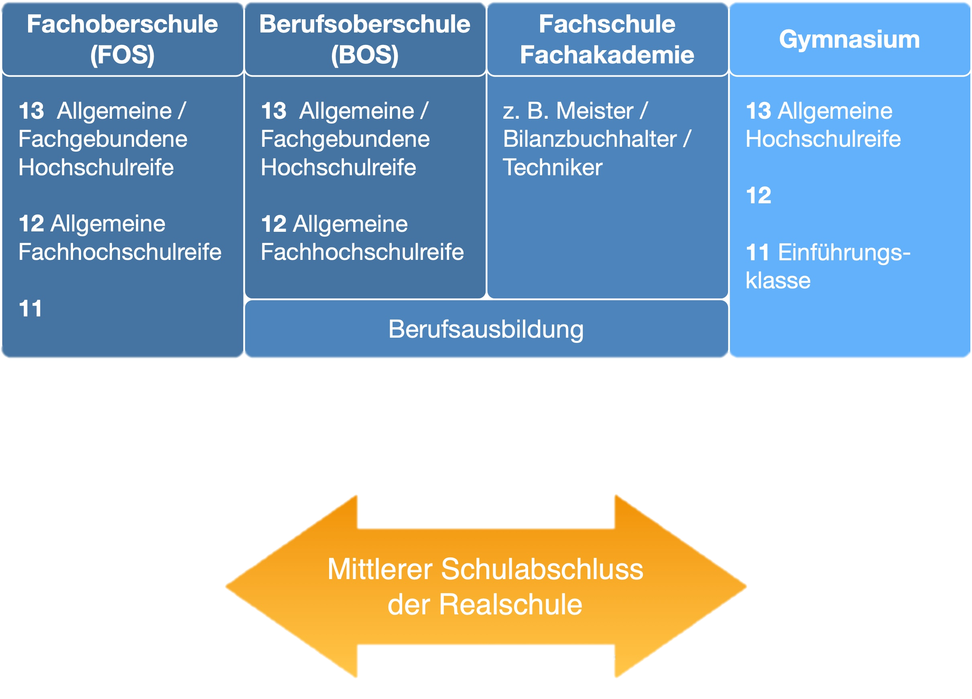
Bayerisches
Staatsministerium für
Unterricht und Kultus
Abschluss und Anschluss
Bayerisches
Staatsministerium für
Unterricht und Kultus
Der Realschulabschluss
Sprungbrett in die Weiterbildung
Fachoberschule (FOS)
Berufsoberschule (BOS)
Fachschule
Fachakademie
Gymnasium
13 Allgemeine / Fachgebundene Hochschulreife
12 Allgemeine Fachhochschulreife
11
13 Allgemeine / Fachgebundene Hochschulreife
12 Allgemeine Fachhochschulreife
z.B. Meister / Bilanzbuchhalter / Techniker
13 Allgemeine Hochschulreife
12
11 Einführungsklasse
Berufsausbildung
Mittlerer Schulabschluss der Realschule

Slide 6
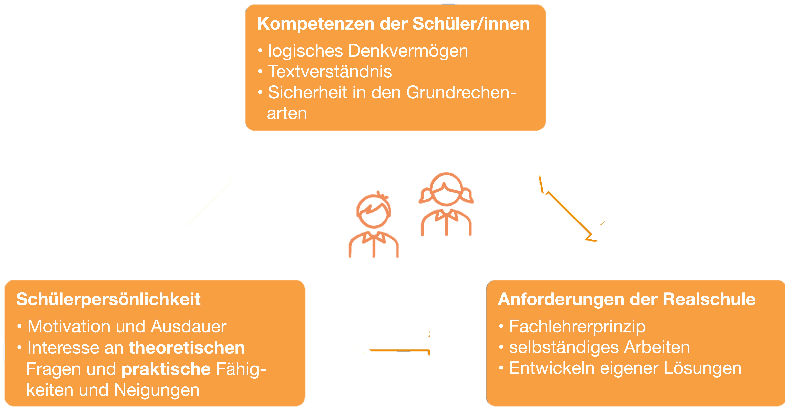
Eignung für die Realschule
Bayerisches
Staatsministerium für
Unterricht und Kultus
Kompetenzen der Schüler/innen
logisches Denkvermögen
Textverständnis
Sicherheit in den
Grundrechenarten
Schülerpersönlichkeit
Motivation und Ausdauer
Interesse an theoretischen Fragen und praktische Fähigkeiten und Neigungen
Anforderungen der Realschule
Fachlehrerprinzip
selbstständiges Arbeiten
Entwickeln eigener Lösungen

Slide 7
Realschulen in Aschaffenburg
Bayerisches
Staatsministerium für
Unterricht und Kultus
Mädchenrealschule der Maria-Ward-Stiftung
Brentanoplatz 8 I math.-naturwiss.-techn. Bereich (bei Bedarf)
63739 Aschaffenburg II wirtschaftlicher Bereich
III a fremdsprachlicher Bereich
III b hauswirtschaftlicher Bereich
Ruth-Weiss-Realschule
Darmstädter Str. 2 I math.-naturwiss.-techn. Bereich
63743 Aschaffenburg II wirtschaftlicher Bereich
III a fremdsprachlicher Bereich
III b sozialer Bereich III b musisch-gestalt. Bereich (Werken)
Private Schulen Krauß
Erlenmeyerstr. 3-5 II wirtschaftlicher Bereich
63741 Aschaffenburg

Slide 8
Realschulen im Landkreis Aschaffenburg
Bayerisches
Staatsministerium für
Unterricht und Kultus
Edith-Stein-Realschule Alzenau
Nikolaus-Fey-Str. 2a I math.-naturwiss.-techn. Bereich
63755 Alzenau II wirtschaftlicher Bereich
III a fremdsprachlicher Bereich
III b sozialer Bereich
Staatl. Realschule Bessenbach
Ludwig-Straub-Straße 11 I math.-naturwiss.-techn. Bereich
63856 Bessenbach II wirtschaftlicher Bereich
III a fremdsprachlicher Bereich
III b musisch-gestalt. Bereich (Werken)
Staatl. Realschule Großostheim I math.-naturwiss.-techn. Bereich
Zur Welzbachhalle 1 II wirtschaftlicher Bereich
63762 Großostheim III a fremdsprachlicher Bereich
III b musisch-gestalt. Bereich (Kunst)
Staatl. Realschule Hösbach I math.-naturwiss.-techn. Bereich
An der Maas 2 II wirtschaftlicher Bereich
63768 Hösbach III a fremdsprachlicher Bereich
III b musisch-gestalt. Bereich (Werken)

Slide 9
Realschulen in Bayern
Bayerisches
Staatsministerium für
Unterricht und Kultus
Wie kommt man zu uns?

Slide 10
Schülerpersönlichkeit,
Kompetenzen und Anforderungen
Bayerisches
Staatsministerium für
Unterricht und Kultus
Überforderung
Resignation
Lern – und Arbeitslust
Anforderungen
Unterforderung
Langeweile
Fähigkeiten

Slide 11
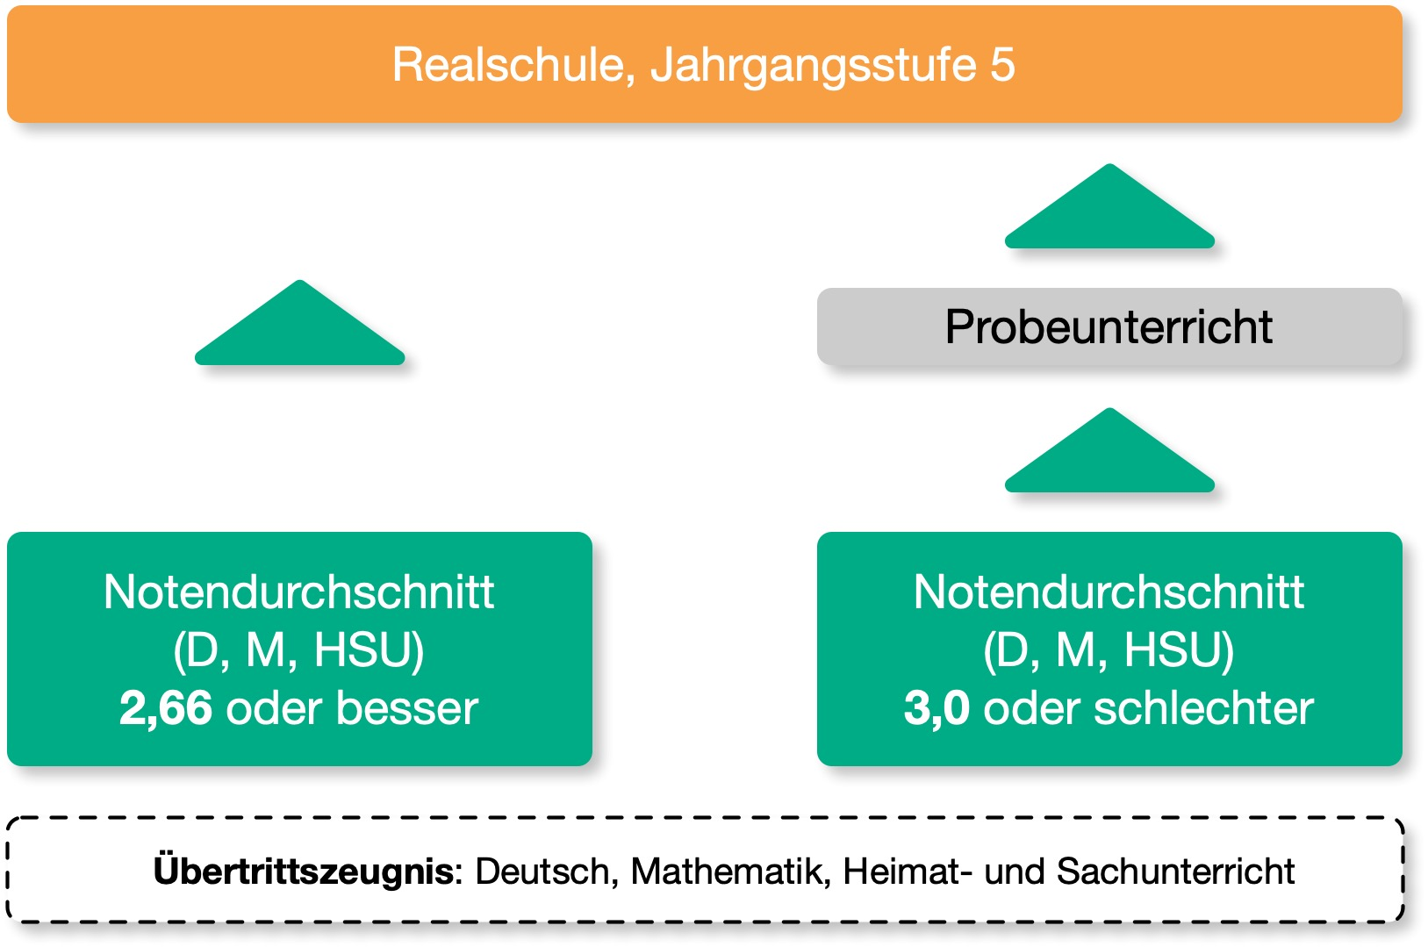
Realschulen in Bayern
Bayerisches
Staatsministerium für
Unterricht und Kultus
Übertritt aus Jahrgangsstufe 4 der Grundschule

Slide 12
Realschulen in Bayern
Bayerisches
Staatsministerium für
Unterricht und Kultus
Probeunterricht
für Schülerinnen und Schüler aus der 4. Jahrgangsstufe
Dienstag, 19. Mai 2026 | Mittwoch, 20. Mai 2026 | Donnerstag, 21.05.2026
Deutsch | Mathematik | Mathematik
Mathematik | Deutsch | Deutsch
schriftlich | schriftlich | mündlich

Slide 13
Realschulen in Bayern
Bayerisches
Staatsministerium für
Unterricht und Kultus
Probeunterricht
Deutsch:
Sprache untersuchen
Texte verfassen
Texte verstehen
Richtig schreiben
→ Lückendiktat
→ Verbessern eines Fehlertextes
→ Erkennen und Anwenden von Rechtschreibstrategien
Mathematik:
Formales Rechnen
Lösen von Sachaufgaben
Geometrie
Beispielaufgaben:
https://isb.bayern.de/realschule/leistungserhebungen/probeunterricht-realschule/
https://isb.bayern.de/gymnasium/leistungserhebungen/probeunterricht-gymnasium/

Slide 14
Realschulen in Bayern
Bayerisches
Staatsministerium für
Unterricht und Kultus
Probeunterricht
• Probeunterricht bestanden bei Notenkonstellation 3 und 4 oder besser in beiden Fächern
• Möglichkeit des Übertritts bei Notenkonstellation 4 und 4 durch Entscheidung der Erziehungsberechtigten
• Probeunterricht nicht bestanden bei Note 5 oder schlechter in einem der beiden Fächern

Slide 15
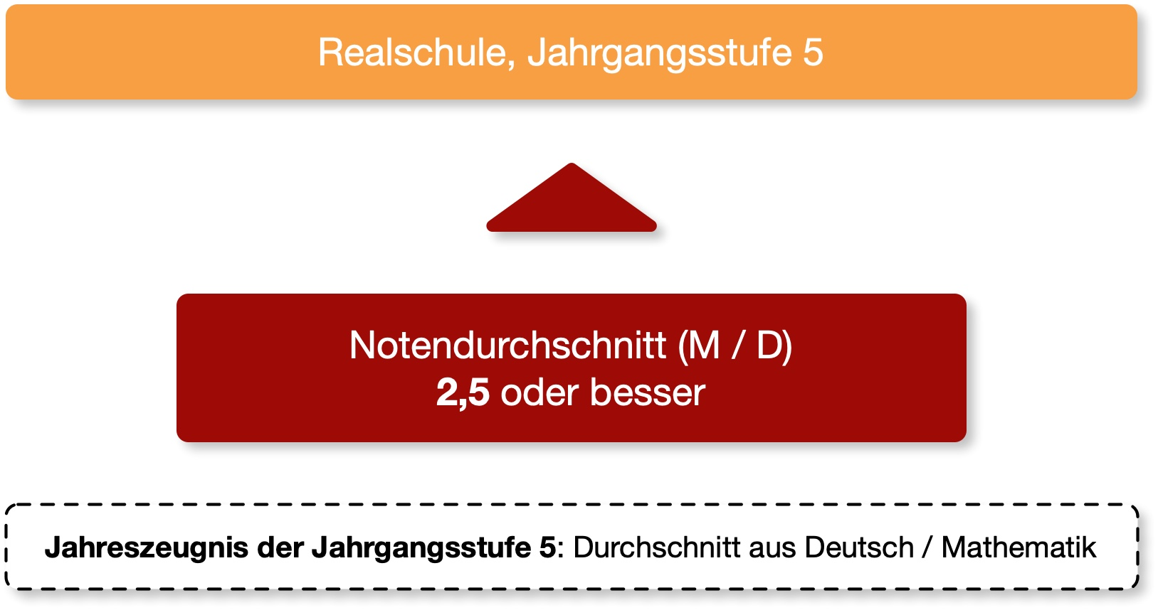
Realschulen in Bayern
Bayerisches
Staatsministerium für
Unterricht und Kultus
Übertritt aus Jahrgangsstufe 5 der Mittelschule

Slide 16
Realschulen in Bayern
Bayerisches
Staatsministerium für
Unterricht und Kultus
Benötigte Unterlagen bei der Anmeldung:
Die Anmeldung an der Realschule muss durch einen Erziehungsberechtigten erfolgen. Dabei müssen folgende Unterlagen vorgelegt werden:
  Geburtsurkunde/ Geburtsschein im Original
  Übertrittszeugnis im Original
  ggf. Nachweis Erziehungsberechtigung
  ggf. Bescheinigung Teilleistungsstörung
  zwei Passbilder
  Internetausdruck des Fahrkartenantrags, falls das Landratsamt Aschaffenburg zuständig ist.

Slide 17
Realschulen in Bayern
Bayerisches
Staatsministerium für
Unterricht und Kultus
Anmeldung
Anmeldung:
11. Mai (Montag)
12. Mai (Dienstag)
13. Mai (Mittwoch)
14. Mai (Donnerstag)
15. Mai (Freitag)
Probeunterricht:
19./20./21. Mai (Dienstag, Mittwoch, Donnerstag)

Slide 18
Realschulen im Landkreis Aschaffenburg
Bayerisches
Staatsministerium für
Unterricht und Kultus
Informationsveranstaltungen
Maria-Ward-Schule Aschaffenburg
Mo, 19. Januar (18:30 Uhr)
Ruth-Weiss-Realschule Aschaffenburg
noch nicht bekannt… ☹
Realschule Private Schulen Krauß
Do, 29. Januar (19:00 Uhr)
Edith-Stein-Realschule Alzenau
Di, 20. Januar (19:00 Uhr)
Realschule Bessenbach
Di, 27. Januar (18:00 Uhr)
Realschule Großostheim
Di, 27. Januar (18:00 Uhr)
Realschule Hösbach
Di, 04. Februar (19:30 Uhr)
Alle Angaben ohne Gewähr.
Bitte auch die Tagespresse zur Sicherheit beachten!

Slide 19
Realschulen im Landkreis Aschaffenburg
Bayerisches
Staatsministerium für
Unterricht und Kultus
Tag der offenen Tür
Maria-Ward-Schule Aschaffenburg
Sa, 14. März (11.00 – 14.00 Uhr)
Ruth-Weiss-Realschule Aschaffenburg
Fr, 13. März (14.00 – 17.00 Uhr)
Realschule Private Schulen Krauß
Fr., 27. Februar (14:00 Uhr – 17:00 Uhr)
Edith-Stein-Realschule Alzenau
Do, 06. März (14:00 - 17:00 Uhr)
Realschule Bessenbach
Fr., 06. März (14:00 - 17:00 Uhr)
Realschule Großostheim
Fr., 30. Januar (15:00 - 18:00 Uhr)
Realschule Hösbach
Fr., 20. März (14:00 - 17:00 Uhr)
Alle Angaben ohne Gewähr.
Bitte auch die Tagespresse zur Sicherheit beachten!

Slide 20
Realschulen in Bayern
Bayerisches
Staatsministerium für
Unterricht und Kultus
Fragen?
www.schulberatung.bayern.de
www.km.bayern.de
www.realschule.bayern.de
Danke für Ihre Aufmerksamkeit!
    Alles Gute für den weiteren schulischen Weg Ihres Kindes!

